Slide 1
Povezovalna pravila
(in uporaba v priporočilnih sistemih)
VAJA
Aleksander Sadikov

Slide 2
Podatki
 | izdelek 1 | izdelek 2 | izdelek 3 | izdelek 4 | izdelek 5
uporabnik U1 |  |  |  | ? | 
uporabnik U2 | ? |  |  |  | 
uporabnik U3 | ? |  |  |  | 
uporabnik U4 |  |  |  | ? | 
uporabnik U5 |  |  |  | ? | 
uporabnik U6 |  |  |  |  | 
V tabeli so podane ocene, ki so jih uporabniki dali posameznim izdelkom. Ocena  pomeni, da je uporabniku izdelek bil všeč (like), ocena  pa, da mu izdelek ni bil všeč (dislike). Ocena “?” pomeni, da uporabnik tega izdelka ni ocenil.

Slide 3
Naloga (1. del)
Na podlagi danih podatkov sestavite povezovalna pravila katerih podpora je vsaj 50% in katerih zaupanje je večje od 50%. Dodatna pogoja:
pravila morajo biti naslednje oblike:
if pogoj then like(izdelek5)
pogoj mora biti sestavljen iz vsaj dveh konjunktov, npr. like(izdelek2) and dislike(izdelek4)

Slide 4
Naloga (2. del)
Dobljena povezovalna pravila uporabite za svetovanje trem uporabnikom katerih navade so zapisane v spodnji tabeli. Zanima jih, če bi jim priporočili izdelek5.
 | izdelek 1 | izdelek 2 | izdelek 3 | izdelek 4 | izdelek 5 | izdelek 6
uporabnik A |  |  |  |  | ? | ?
uporabnik B |  | ? |  | ? | ? | 
uporabnik C |  |  | ? |  | ? | 

Slide 5
Iskanje ustreznih pravil (komentar)
Iskanje pravil, ki ustrezajo pogojem naloge, ne bi smelo biti pretiran problem – le nekoliko zamudno. Pomaga nam, da je desna stran pravil povsem določena. Nadalje upoštevamo pomen podpore in zaupanja (glej prosojnice). Ker mora biti podpora vsaj 50%, to pomeni, da se mora neka zakonitost pojaviti v vsaj polovici primerov, torej pri vsaj treh uporabnikih. Iz tega vidimo, da pravil za dislike(izdelek5) sploh ne moremo sestaviti. Vendar pazite: to ne pomeni, da lahko uporabnika U2 in U5 zanemarimo; če jih upoštevamo, pomeni le, da bosta zniževala zaupanje pravil za like(izdelek5). Vidimo pa, da izdelek4 gotovo ne bo del pogoja, ker ima 3 neznane vrednosti, ostale 3 vrednosti pa tudi niso enake (ne moremo doseči 50% pokritosti).
Neznane vrednosti ignoriramo, pravil, ki bi vsebovala unknown(i2) nočemo.
Za preverjanje rešitev lahko uporabimo Orange, podatki so priloženi na spletni učilnici (poglejte, da je izdelek5 označen kot razred!).

Slide 6
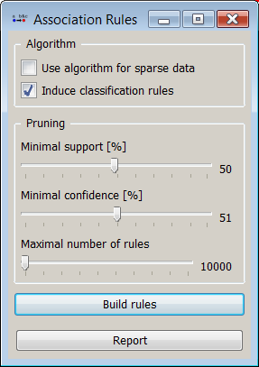
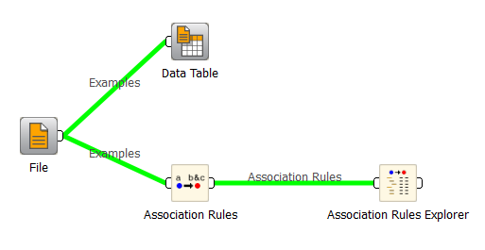
Preverjanje rešitve

Slide 7
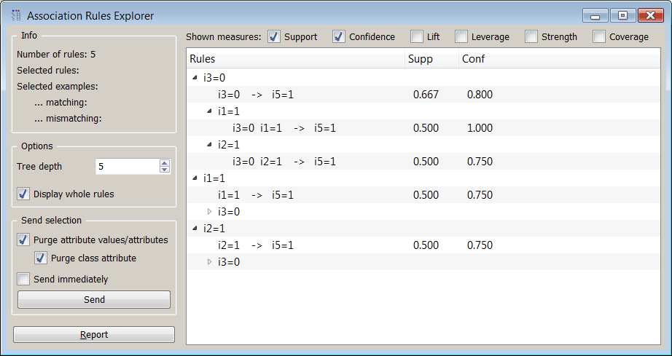
Dobljena pravila
if like(i1) and dislike(i3) then like(i5)
if like(i2) and dislike(i3) then like(i5)

Slide 8
Priporočanje na podlagi pravil
Kako lahko pomagamo trem uporabnikom, ki jih zanima, če jim bo izdelek5 všeč? Preprosto, pogledamo, če katero od pravil “proži” za njih – torej, če izpolnjujejo pogojni del pravila. Če mu, potem jim lahko izdelek5 priporočimo, sicer bodimo raje tiho. To, da so ti uporabniki ocenili še izdelek6, ne igra nobene vloge.
Uporabniku A izdelek5 lahko priporočimo.
Uporabniku B izdelka5 ne bomo priporočili (oz. bomo tiho), ker mu je izdelek3 všeč.
Uporabniku C izdelka5 raje ne priporočimo, ker ne vemo, če mu je izdelek3 všeč ali ne.

